Slide 2
Γλώσσα, εν 11, Τα ταξίδια του παππού μου (συν.), Β.Μ., σελ 11 -14

Slide 3
Γλώσσα, εν 11, Τα ταξίδια του παππού μου (συν.), Β.Μ., σελ 11 -14

Slide 4
Γλώσσα, εν 11, Τα ταξίδια του παππού μου (συν.), Β.Μ., σελ 11 -14

Slide 5
Γλώσσα, εν 11, Τα ταξίδια του παππού μου (συν.), Β.Μ., σελ 11 -14

Slide 6
Γλώσσα, εν 11, Τα ταξίδια του παππού μου (συν.), Β.Μ., σελ 11 -14
βροχής
θόρυβο
βροχή
χρώμα
θόρυβοι
βροχές
χρώματα
θορύβων
βροχών
χρωμάτων
βροχές
χρώματα
θόρυβοι
βροχές
χρώματα

Slide 7
Γλώσσα, εν 11, Τα ταξίδια του παππού μου (συν.), Β.Μ., σελ 11 -14
αρσενικό
ουδέτερο
ενικού
Το θηλυκό και ο πληθυντικός αριθμός και στα τρία γένη γράφονται με δύο λλ.
μαθαίνω

Slide 8
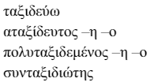
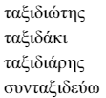
Γλώσσα, εν 11, Τα ταξίδια του παππού μου (συν.), Β.Μ., σελ 11 -14

Slide 9
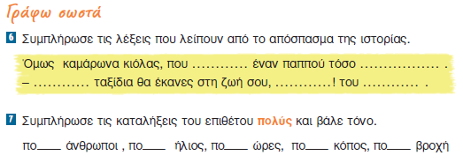
Γλώσσα, εν 11, Τα ταξίδια του παππού μου (συν.), Β.Μ., σελ 11 -14
φανταστικό.
κουραστικό, μακρινό.
άνετο, αξέχαστο.
Αντ. 2φ. & ορθ.
είχα
ταξιδεμένο
Πολλά
παππού
είπα
λλοί
λύς
λλές
λύς
λλή

Slide 10
Γλώσσα, εν 11, Τα ταξίδια του παππού μου, τ.ε., σελ 38 -39
πολλή
πολύ
πολλά
πολλών
πολλές
πολλούς

Slide 11
Γλώσσα, εν 11, Τα ταξίδια του παππού μου, τ.ε., σελ 38 -39

Slide 12
Γλώσσα, εν 11, Τα ταξίδια του παππού μου, τ.ε., σελ 38 -39

Slide 13
Γλώσσα, εν 11, Τα ταξίδια του παππού μου, τ.ε., σελ 38 -39

Slide 14
Γλώσσα, εν 11, Τα ταξίδια του παππού μου, τ.ε., σελ 38 -39

Slide 15
Γλώσσα, εν 11, Τα ταξίδια του παππού μου, τ.ε., σελ 38 -39

Slide 16
Γλώσσα, εν 11, Τα ταξίδια του παππού μου, τ.ε., σελ 38 -39

Slide 17
Τέλος…

